Slide 1
Unidad 2.
Administración y Optimización
Backup & Recovery
INFO 209 – Taller de Bases de Datos
Juan Pablo Salazar, 2026

Slide 2
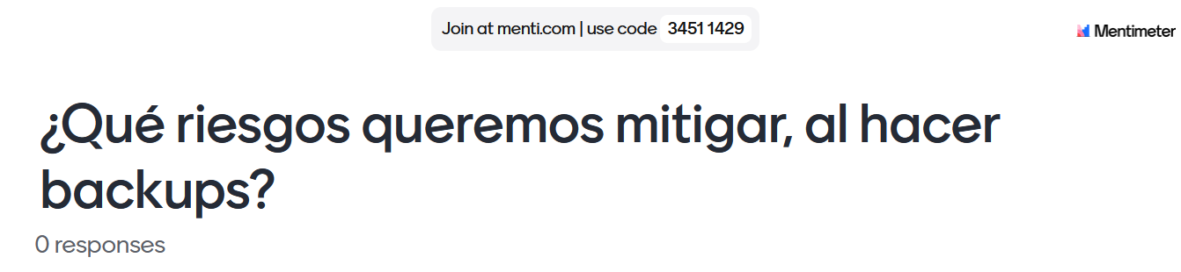
¿Por qué hacemos backups?
Buscamos protegernos de determinados riesgos. ¿cuáles?
5421 3100

Slide 3
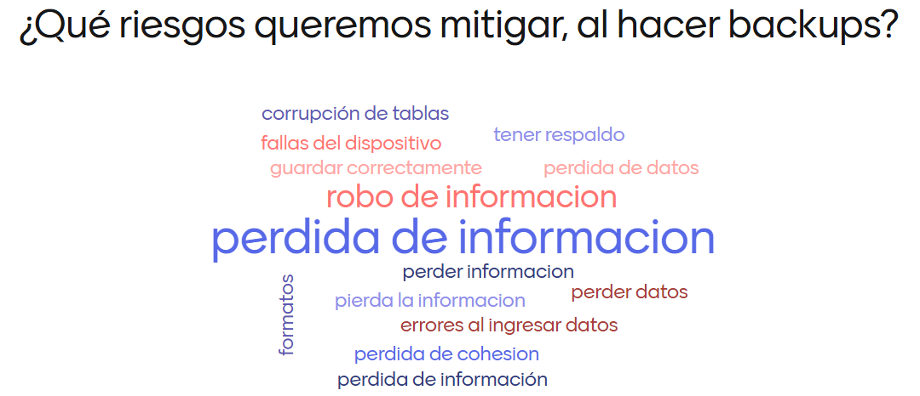
¿Por qué hacemos backups? (2024)

Slide 4
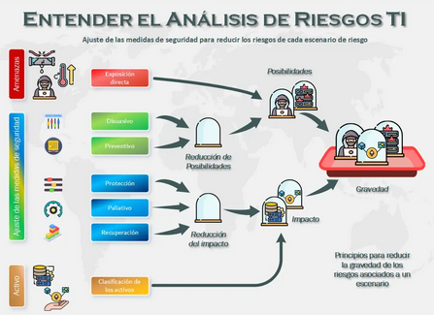
Análisis de riesgos TI
Fuente: https://seus.com.ar/accidentes-informatico-de-base-de-datos/
Notes:
Hay que mirar esto en un contexto más general, de riesgos, probabilidad de ocurrencia e impactos.

Slide 5
¿Por qué hacemos backups?
Las estrategias de backup dependerán de qué riesgos queremos mitigar.
Las estrategias de backup debemos analizarlas en conjunto con otras estrategias de mitigación de riesgos.
Lo anterior depende también de los costos de downtime y de los costos de recuperación.
MySQL 8.0 Reference Manual / Backup and Recovery

Slide 6
¿Qué riesgos existen sobre una base de datos?
Falla de hardware.
Fallas de software (virus, errores de instalación, entre otros).
Borrado de datos por error.
Riesgos físicos (robo, incendio, inundación, terremoto).
¿Qué impacto puede tener lo anterior?
Ninguno.
Pérdida de información crítica.
Pérdidas económicas, daño en imagen, responsabilidad penal.
MySQL 8.0 Reference Manual / Backup and Recovery
Notes:
Los mecanismos de backup nos protegerán de algunos riesgos.
La inversión que hagamos en ellos dependerá de qué impactos queremos mitigar.

Slide 7
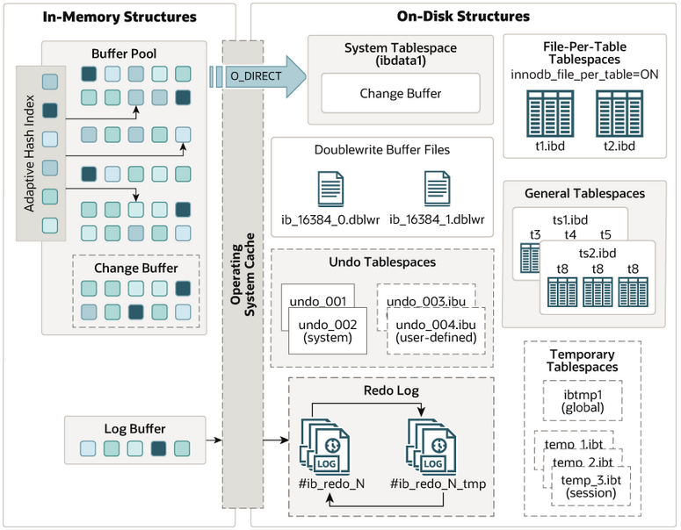
InnoDB Architecture – Backup & Recovery
Entender la arquitectura nos permite:
Identificar las estructuras que existen para asegurar la durabilidad de la información.
Entender los mecanismos de respaldo y recuperación de información.

Slide 8


Gestión de Transacciones – propiedades ACID
Atomicidad.
Consistencia.
Aislamiento.
Durabilidad.
Notes:
¿Qué significa esta propiedad?

Slide 9
InnoDB Architecture – Backup & Recovery
Entender la arquitectura nos permite:
Identificar las estructuras que existen para asegurar la durabilidad de la información.
Entender los mecanismos de respaldo y recuperación de información.
Notes:
Doublewrite buffer: Copia bloques del buffer pool. Permite actuar de respaldo en caso de crash.
Undo tablespaces: se usan para reconstruir datos en caso de requerir rollback.
Redo log: permiten rehacer la base de datos, en caso de requerir reconstruirla desde cero.

Slide 10
¿Cuál es el mecanismo básico de backup?
Respaldar la estructura y contenido de las tablas, en una fecha determinada (ejm: cierre mensual).
¿Qué limitaciones tiene este mecanismo?
¿Qué requisitos deben cumplirse para tener una foto consistente?
MySQL 8.0 Reference Manual / Backup and Recovery
Notes:
Requiere respaldar tablas completas (pueden ser muchos datos).
Para obtener foto consistente, requiere tener la base de datos fuera de línea.

Slide 11
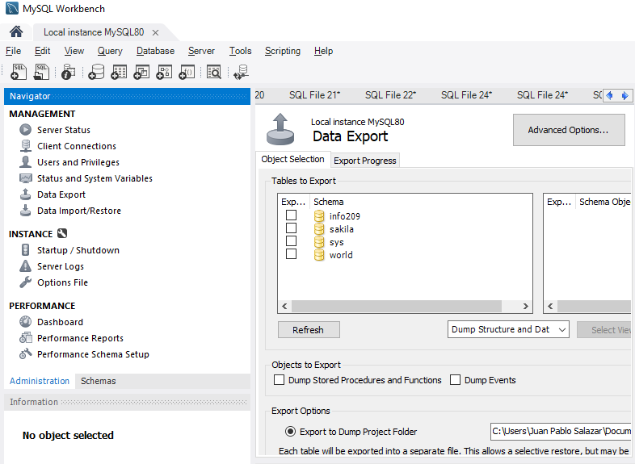
¿Dónde realizamos este respaldo básico? MySQL Workbench
Instrucciones y operaciones de import / export.
Archivos de log.
Opciones.

Slide 12
Tipos de backups – Físico (sólo versión comercial)
Backup: Copia de archivos “en bruto” (raw files).
Se utiliza la herramienta MySQL Enterprise Backup.
Son en general mucho más rápidos de realizar.
La salida ocupa menos espacio.
La recuperación puede ser menos flexible.
La portabilidad depende de las características del hardware.
MySQL debe estar offline.
Recovery:
Se utiliza MySQL Enterprise Backup.
Fuente: https://dev.mysql.com/doc/mysql-enterprise-backup/8.0/en/
Notes:
Recuperación menos flexible: Por ejemplo, si tenemos varias tablas en el mismo data file.
Sólo disponible en versión comercial.
(agregar ejercicio en el práctico, donde respaldo 2 tablas y entre medio inserté registros en ambas (fk).

Slide 13
Tipos de backups - Lógico
Backup: Archivo que contiene instrucciones SQL (create, insert).
Es más lento, porque pasa por un proceso de conversión de datos.
Tamaño de archivo es mayor.
Más flexible.
Mayor portabilidad.
Pueden realizarse con el servidor online (ojo con consistencia).
Recovery: Puede realizarse utilizando scripts en línea de comandos, o utilizar MySQL Workbench.
MySQL 8.0 Reference Manual / Backup and Recovery
Notes:
Es más flexible, puedo respaldar sólo estructura, sólo datos, una tabla o todas, etc.

Slide 14
Tipos de backups – Online vs Offline
El backup Offline requiere que MySQL esté detenido.
Es más simple de realizar.
Afecta disponibilidad.
El backup Online se puede realizar con MySQL funcionando.
Es posible que algunos usuarios accedan a los datos mientras se está respaldando.
Se deben realizar bloqueos de tablas, para evitar problemas de integridad.
También son llamados “hot” vs “cold” backups.
Se habla de “warm” backups, cuando una base de datos está online, pero las tablas están bloqueadas.
MySQL 8.0 Reference Manual / Backup and Recovery
Notes:
Los respaldos en frío y bloqueos aseguran consistencia de datos.

Slide 15
Tipos de backups – Full vs Incremental
El backup Full implica respaldar el servidor MySQL completo.
El backup Incremental respalda sólo los cambios realizados desde un punto de tiempo en adelante.
Utiliza para ello los Logs binarios, que es donde se registran los cambios.
La recuperación Full implica restaurar datos desde un backup Full.
La recuperación Incremental permite recuperar los cambios hechos después de un respaldo Full.
Requiere previamente recuperación Full.
MySQL 8.0 Reference Manual / Backup and Recovery
Notes:
Los respaldos en frío y bloqueos aseguran consistencia de datos.

Slide 16
InnoDB Architecture – Backup & Recovery
Entender la arquitectura nos permite:
Identificar las estructuras que existen para asegurar la durabilidad de la información.
Entender los mecanismos de respaldo y recuperación de información.
Notes:
Doublewrite buffer: Copia bloques del buffer pool. Permite actuar de respaldo en caso de crash.
Undo tablespaces: se usan para reconstruir datos en caso de requerir rollback.
Redo log: permiten rehacer la base de datos, en caso de requerir reconstruirla desde cero.

Slide 17
Tipos de backups – Full vs Incremental
Falla Grave
BD 1
Tiempo
Logs Binarios
Logs Binarios
Respaldo Full
BD 2
Tiempo
Respaldo Full
BD Operativa
Notes:
¿Qué pasa si el respaldo full es muy antiguo?

Slide 18
¿Qué haremos hoy?
Implementar diferentes mecanismos de respaldo/recuperación.
Ver algunas de sus potencialidades y limitaciones.
Notes:
Usar mysqldump en línea de comando y mostrar que las tablas se bloquean si usamos la opción –lock-all-tables

Slide 19
¿Qué archivos y schemas usaremos?
sakila_film
sakila_film.sql
film1.sql
film2.sql
film2

